Slide 1
BÀI 30. ỨNG DỤNG CỦA VIRUS TRONG Y HỌC VÀ THỰC TIỄN

Slide 2
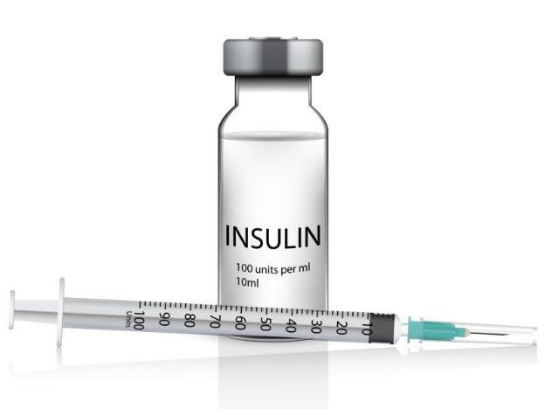
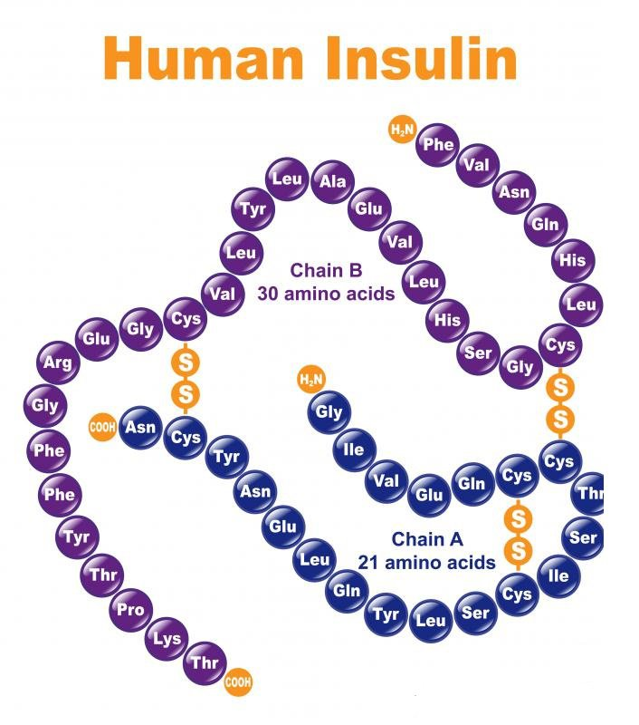
I. ỨNG DỤNG VIRUS TRONG Y HỌC.
1. Một số thành tựu về ứng dụng virus trong sản xuất chế phẩm sinh học.
Hãy kể tên một số thành tựu của ứng dụng virus trong sản xuất chế phẩm sinh học.

Slide 3
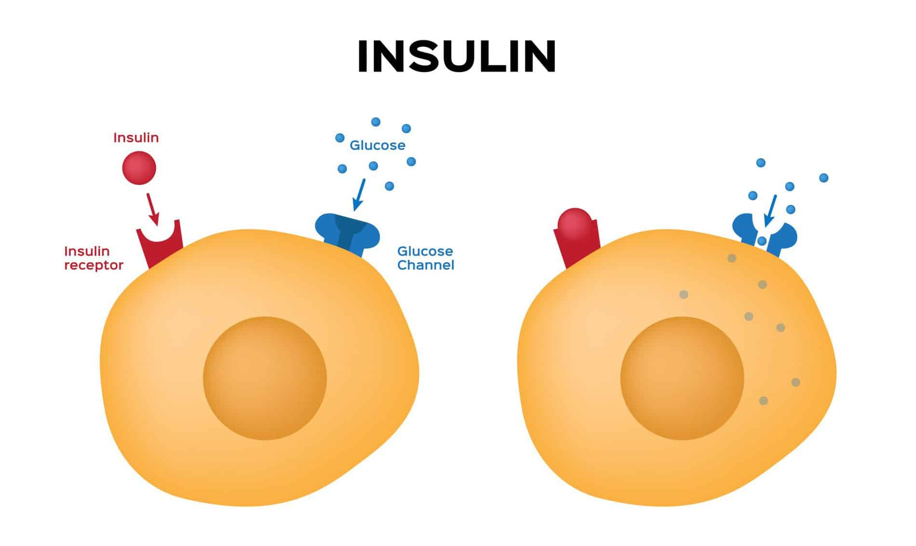
I. ỨNG DỤNG VIRUS TRONG Y HỌC.
1. Một số thành tựu về ứng dụng virus trong sản xuất chế phẩm sinh học.
Dựa vào hình bên, hãy giải thích cơ chế tác động của insulin trong việc giảm lượng đường huyết.

Slide 4
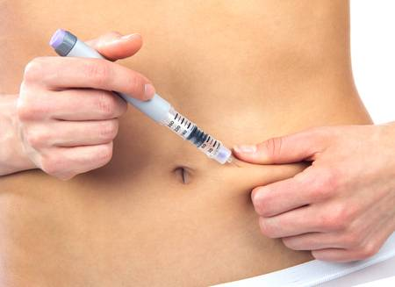
I. ỨNG DỤNG VIRUS TRONG Y HỌC.
2. Một số thành tựu của virus trong y học
Khi sử dụng insulin để điều trị bệnh tiểu đường, người bệnh cần lưu ý những điều gì?

Slide 5
I. ỨNG DỤNG VIRUS TRONG Y HỌC.
2. Một số thành tựu của virus trong y học
Do insulin có tác dụng làm giảm lượng đường trong máu nên khi tiêm thuốc cần chú ý tránh nguy cơ hạ đường huyết. Do đó, tốt nhất là tiêm insulin ngay trước bữa ăn. Tuỳ loại insulin mà thời gian khi tiêm đến khi ăn là khác nhau.
Nên tiêm insulin theo đường tĩnh mạch để tránh insulin bị phân huỷ bởi các enzyme có mặt ở mơ dưới da.
Khi tiêm nên lăn lọ thuốc để làm ấm và trộn đều insulin, không nên lắc mạnh lọ insulin vì dễ tạo ra các bọt khí và khu rút insulin vào bơm tiêm thì khí có thể lọt vào bơm tiêm.
Không nên tự ý sử dụng insulin mà cần đi khám để được bác sĩ chuyên khoa tư vấn cách sử dụng.
Khi sử dụng insulin để điều trị bệnh tiểu đường, người bệnh cần lưu ý những điều gì?

Slide 6
I. ỨNG DỤNG VIRUS TRONG Y HỌC.
1. Một số thành tựu về ứng dụng virus trong sản xuất chế phẩm sinh học.
Dựa vào hình bên, hãy giải thích cơ chế tác động của interferon trong việc chống lại virus

Slide 7
I. ỨNG DỤNG VIRUS TRONG Y HỌC.
(1). Nuleic acid của virus xâm nhập vào tế bào chủ thứ nhất: Nhân lên và phóng thích ra ngoài.
(2). Đồng thời hệ gene của virus đi vào nhân tế bào, cài xen gene sản xuất interferon vào DNA của tế bào vật chủ.
(3). Gen này phiên mã và tổng hợp nên interferon.
(4). Interferon được giải phóng ra ngoài và đi vào các tế bào khác xung quanh.
(5). Khi interferon vào trong tế bào, nó sẽ kích thích gene tổng hợp chất chống lại sự nhân lên của virus trong tế bào vật chủ.

Slide 8
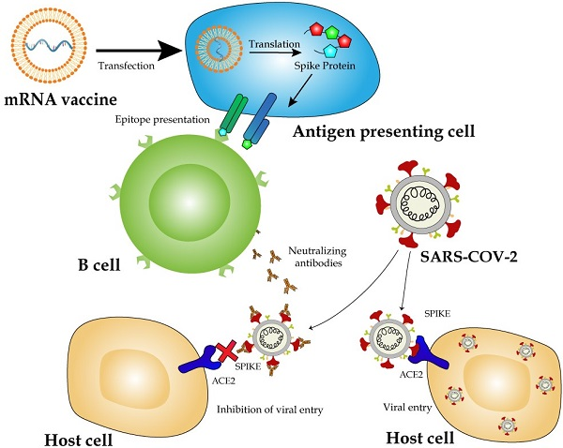
I. ỨNG DỤNG VIRUS TRONG Y HỌC.
1. Một số thành tựu về ứng dụng virus trong sản xuất chế phẩm sinh học.
Dựa vào hình bên, hãy giải thích cơ chế tác động của vaccine trong việc chống lại virus

Slide 9
I. ỨNG DỤNG VIRUS TRONG Y HỌC.
2. Quy trình sản xuất chế phẩm sinh học
PHIẾU HỌC TẬP
Cho biết cơ sở khoa học, quy trình công nghệ của các ứng dụng đó.
CHẾ PHẨM SINH HỌC | CƠ SỞ KHOA HỌC | QUY TRÌNH CÔNG NGHỆ

Slide 10
I. ỨNG DỤNG VIRUS TRONG Y HỌC.
PHIẾU HỌC TẬP
Cho biết cơ sở khoa học, quy trình công nghệ của các ứng dụng đó.
CHẾ PHẨM SINH HỌC | CƠ SỞ KHOA HỌC | QUY TRÌNH CÔNG NGHỆ
Một số virus kí sinh ở virus kí sinh ở vi khuẩn (phage), chứa các đoạn gene không thật sự quan trọng, nếu cắt bỏ và thay bởi một đoạn gene khác thì quá trình nhân lên của chúng không bị ảnh hưởng.
Dựa vào tính chất này, người ta đã sử dụng virus làm vector và sản xuất chế phẩm bằng quy trình công nghệ sau:
(1) Tạo vector virus tái tổ hợp: cắt bỏ gene không quan trọng của virus, gắn/ghép gene mong muốn vào virus tái tổ hợp.
(2). Biến nạp gene mong muốn vào cơ thể vi khuẩn: sử dụng virus tái tổ hợp làm vector để chuyển gene mong muốn vào tế bào vi khuẩn.
(3). Tiến hành nuôi vi khuẩn để thu sinh khối và tách chiết sinh khối để thu chế phẩm.
Insulin
Interferon
Vaccine

Slide 11
1. Một số thành tựu về ứng dụng virus trong sản xuất chế phẩm sinh học.
I. ỨNG DỤNG VIRUS TRONG Y HỌC.
Dựa vài hình 30.1 hãy mô tả quy trình sản xuất insulin, interferon.

Slide 12
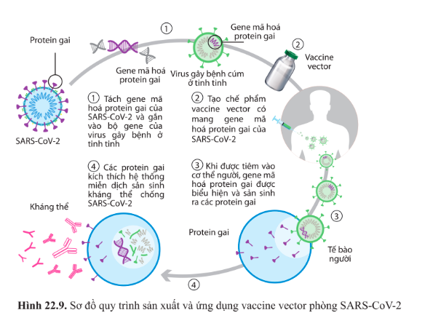
1. Một số thành tựu về ứng dụng virus trong sản xuất chế phẩm sinh học.
I. ỨNG DỤNG VIRUS TRONG Y HỌC.

Slide 13
II. ỨNG DỤNG CỦA VIRUS TRONG NÔNG NGHIỆP

Slide 14
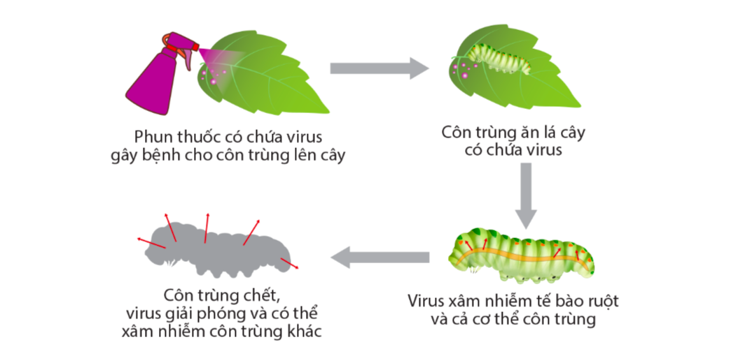
1. Sản xuất thuốc trừ sâu
Quy trình ứng dụng virus để sản xuất thuốc trừ sâu sinh học

Slide 15
1. Sản xuất thuốc trừ sâu

Slide 16
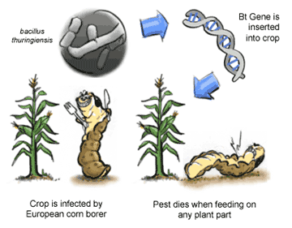
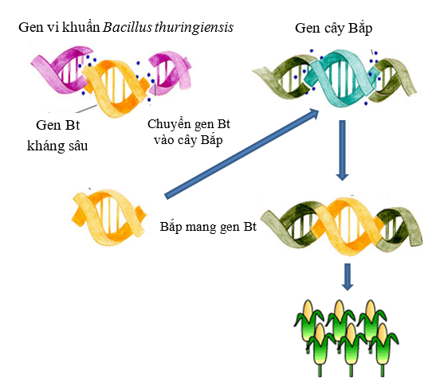
2. Sản xuất giống cây trồng

Slide 17
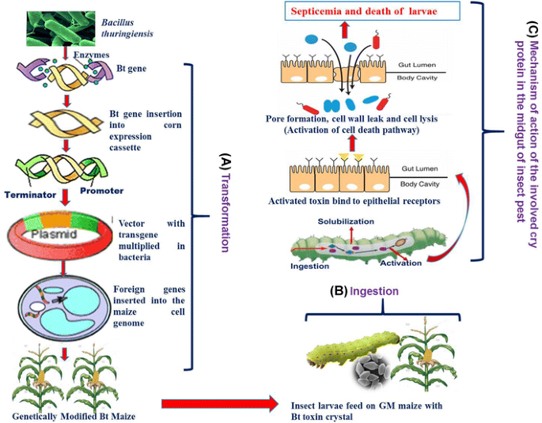

Slide 18
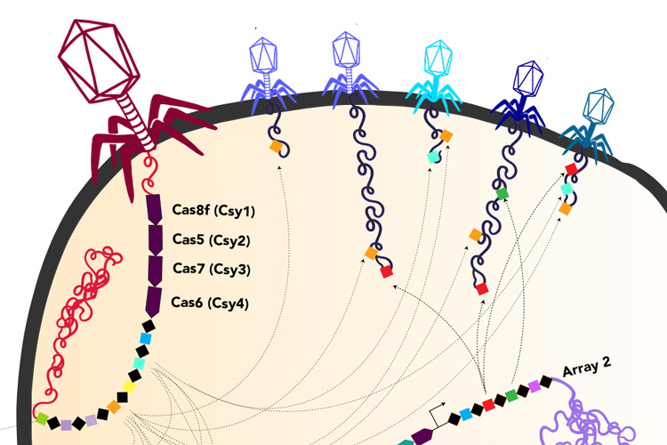
Hãy giải thích vì sao phage được sử dụng để làm vector chuyển gene.

Slide 19
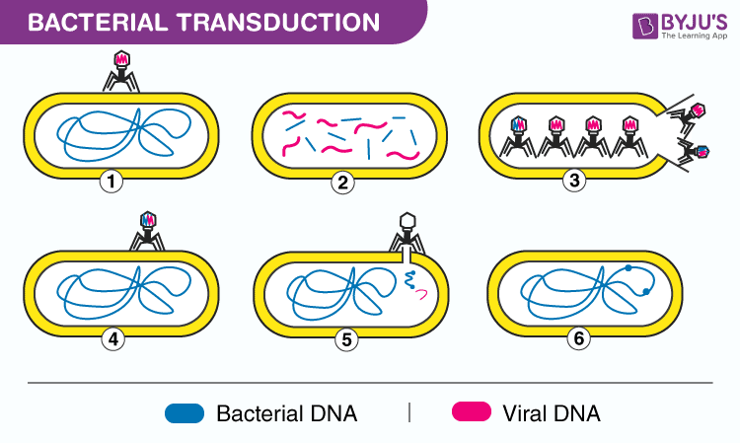
Hãy giải thích vì sao phage được sử dụng để làm vector chuyển gene.
Phage có khả năng thực hiện tải nạp (chuyển gene từ tế bào cho sang tế bào nhận).
Phage có thể mang được đoạn DNA lớn hơn (15-23kb).
Dễ bảo quản, dễ tách gene ra phân tích.

